Slide 1
認識準確度與 精密度 臺南市立土城高級中學／林柏宏
探究與實作教案

Slide 2
數字的表達分類
正確數字：正確計數時，無誤差
例如：人數
說明數字～～純數學上的描述
例如：圓周率π、√5
測量數字：使用測量工具所得的數字，
受測量工具、方法的影響，有誤差
常記成：(平均值)±(平均值的標準差)

Slide 3
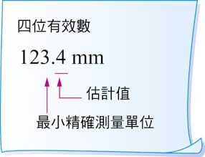
有效數字的運算
測量值=準確值＋估計值(只取一位)
任何數字與估計數字運算的結果均為估計值，運算結果只保留一位估計值為止，其他估計值則捨去

Slide 4
有效數字的運算
有效數字的加減
兩個以上數值的加減，
比較其估計數字的位數，以最高位數為主。
例：
10.235 ±0.005cm
20.2648 ±0.0005cm
＋) 18.78 ±0.05cm
49.2798 ±0.05cm
49.28

Slide 5
有效數字的運算
有效數字的乘法
兩個以上數值相乘除時所得到的積或商，一般以有效數字位數最少的數值為主
例：
1.235 ±0.005cm
×) 1.18 ±0.05cm
0.09880
0.1235
1.235
1.45730 ±0.05cm
1.46

Slide 6
誤差 = 測量值 - 真值
實驗數據的處理與分析
是想運用統計的方法，讓我們從多次的測量數據中，估算出「最接近」真值的數據。 也就是我們所想要的測量結果。並藉由誤差的分析，讓我們瞭解我們所做的估算，可信度有多高！並探討實驗誤差的可能來源。

Slide 7
誤差的種類
依照來源可以分為：
系統誤差(systematic error)
理論誤差：理論不完備引起的(空氣阻力)
儀器誤差：測量儀器校準不良、不夠精密
環境誤差：外在環境影響（溫度、氣壓）
人為誤差：人為不正確操作或習慣造成
隨機誤差(random error)
微小因素使測量值產生隨機分佈的誤差，例如熱擾動。

Slide 8
減少實驗誤差
降低 『系統誤差』的方法，當然只有靠 正確分析誤差來源
儀器造成的 → 設法改良儀器
環境造成的 → 設法控制實驗環境。
操作不良的→ 只好加強訓練自己了喔！
降低『隨機誤差』的方法：
藉由 統計的方法，提供我們如何（藉由增加測量次數） 最有效率的改善『隨機誤差』。

Slide 9
分組討論一
請各組用10分鐘討論
~如何測量操場內側長度?~
並推配一位代表，用2分鐘報告。

Slide 10
分組討論一
請大家針對各組測量的方法，提出
1. 可能會有的誤差
2. 應該歸類為何種誤差
3. 如何改善測量方法

Slide 11
準確度
在正常的使用條件下,儀錶測量結果的誤差程度為準確度.
誤差越小,儀錶的準確度越高,而誤差與儀錶的量程範圍有關

Slide 12
準確度(Accuracy)
在每一次獨立的測量之間，其平均值與已知的數據真值（理論值或公認值）之間的差距。
若多次測量其平均值接近於理論值，我們可以相信數據「準確」，或是數據具有「高準確度」。
準確度廣泛應用於各類學科，尤其是分析化學。

Slide 13
精密度
可視為多次實驗的”可重複性的程度”
精確度同樣是一個統計學上的概念，指各次獨立實驗數據之分佈的「集中程度」。通常多次測量值的彼此之間的差距小，顯示精確度高；反之若多次測量值彼此之間的差距較大，則此系列實驗不夠精確，即精確度低

Slide 14
準確度與精密度的分別
以打靶的彈著點分析:

Slide 15
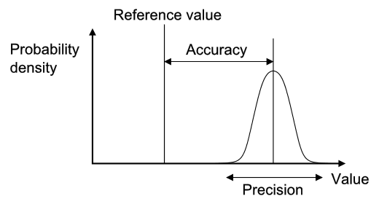
準確度與精密度的分別

Slide 16
準確度的數學描述
一般而言準確度可以利用絕對誤差(absolute error)、相對誤差(relative error)等兩種方式表示，其數學定義如下：
絕對誤差： 以誤差量測單位為讀值
絕對誤差=$\left|實驗值−理論值\right|$
相對誤差： 以誤差百分比為讀值
百分誤差=$\frac{\left|實驗值−理論值\right|}{理論值}×100\%$

Slide 17
精確度的數學描述
實驗數據的標準差：單一測量與平均值的可能偏差程度，重複或增加實驗次數不會減少其值，其代表單一測量的精密度。
平均值的標準差：平均值的可重複性程度。多組重複量測之平均值的標準差，可藉由增加量測次數而減少，其代表結果的精密度。

Slide 18
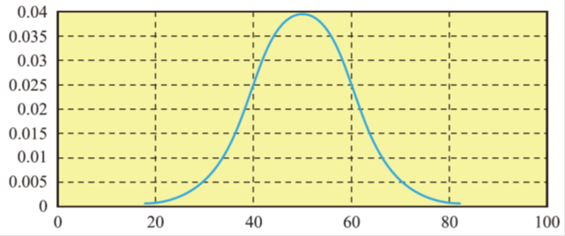
精確度的數學描述
測量值的標準偏差
表示測量出現在$(x−σ_{x})<x<(x+σ_{x})$
範圍內的機率為68.3 %。

Slide 19
實驗值的表示
多次測量的實驗結果表示為：
實驗值＝
：表示平均值，它與已知的數據真值之間的差距決定準確度
：表示標準偏差，決定精密度大小，若此值很小，即精密度高，表示實驗有高度的再現性，表示實驗數據是可信的。
一個結果必須要同時符合準確與精密這兩個條件，才可算是精準

Slide 20
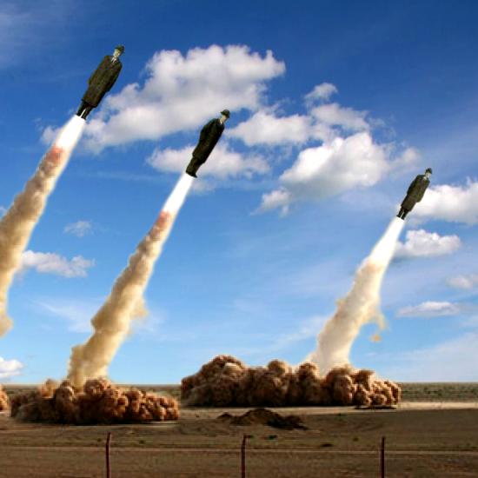
實作課程：投石車
一般討論精準度，大多針對測量工具
現在我們自己來製作投石車，來探討自製武器的準確度及精密度
（雄三飛彈直接正面貫穿漁船，精準度如何？）

Slide 21
投石車製作須知
材料為竹筷、橡皮筋、湯匙、黏土、細繩，不得添加其他東西。
拋時器置於地面使用，不得將其固定在地面。
發射時，可以用手扣住發射桿，但不得扶持投石車其他部位。也可以細繩固定發射桿，並用剪刀剪斷後發射

Slide 22
投石場地介紹
投石區場地長寬皆50cm，目標為6m。
每20cm為一區，若在6m前後一區，皆以6m紀錄。若在往右或往左一區，記錄為為5.80m、6.20m，在延伸一區為5.60m、6.40m。
20cm為一間隔
投石區
6m

Slide 23
記錄及數據處理
每一組皆進行10次投擲，並記錄投擲數據。
各組在旁觀摩，並於10次投擲後提出改善建議。
課後將10次數據算出平均值及標準偏差，並以前述實驗值表示法表示。

